Slide 1
Ensaio sobre dados do Portal Nacional de Contratações Públicas (PNCP)

Slide 2
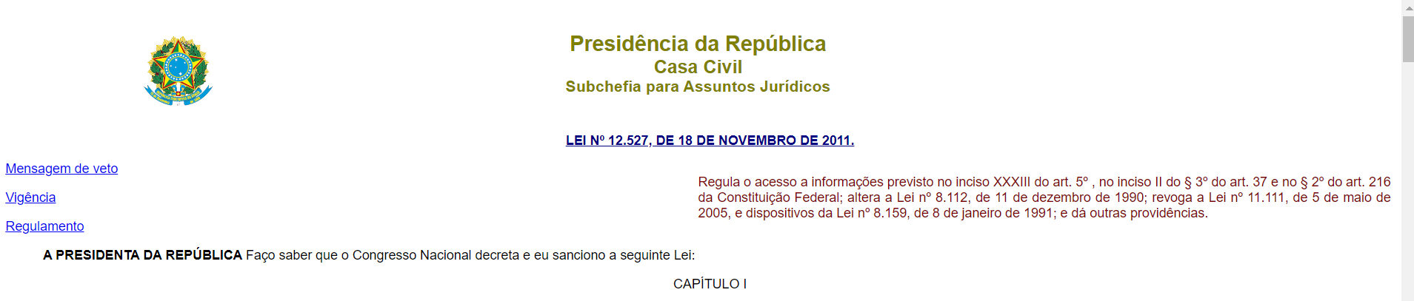
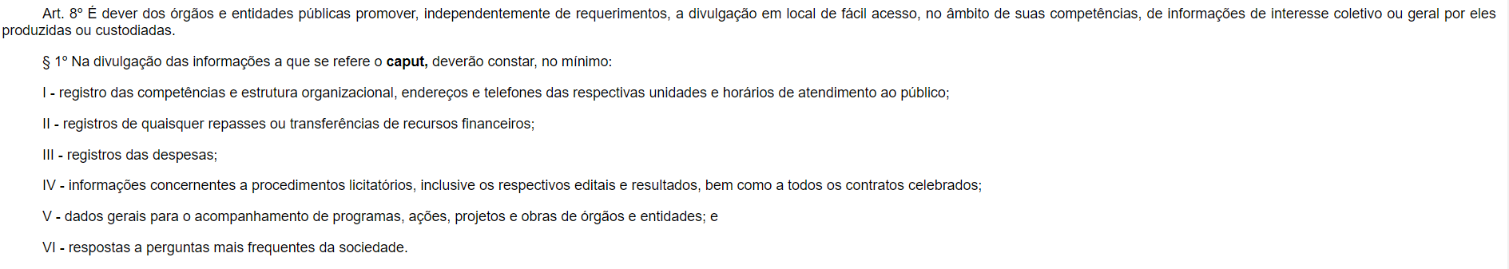
ContextUALIZAÇÃO

Slide 3
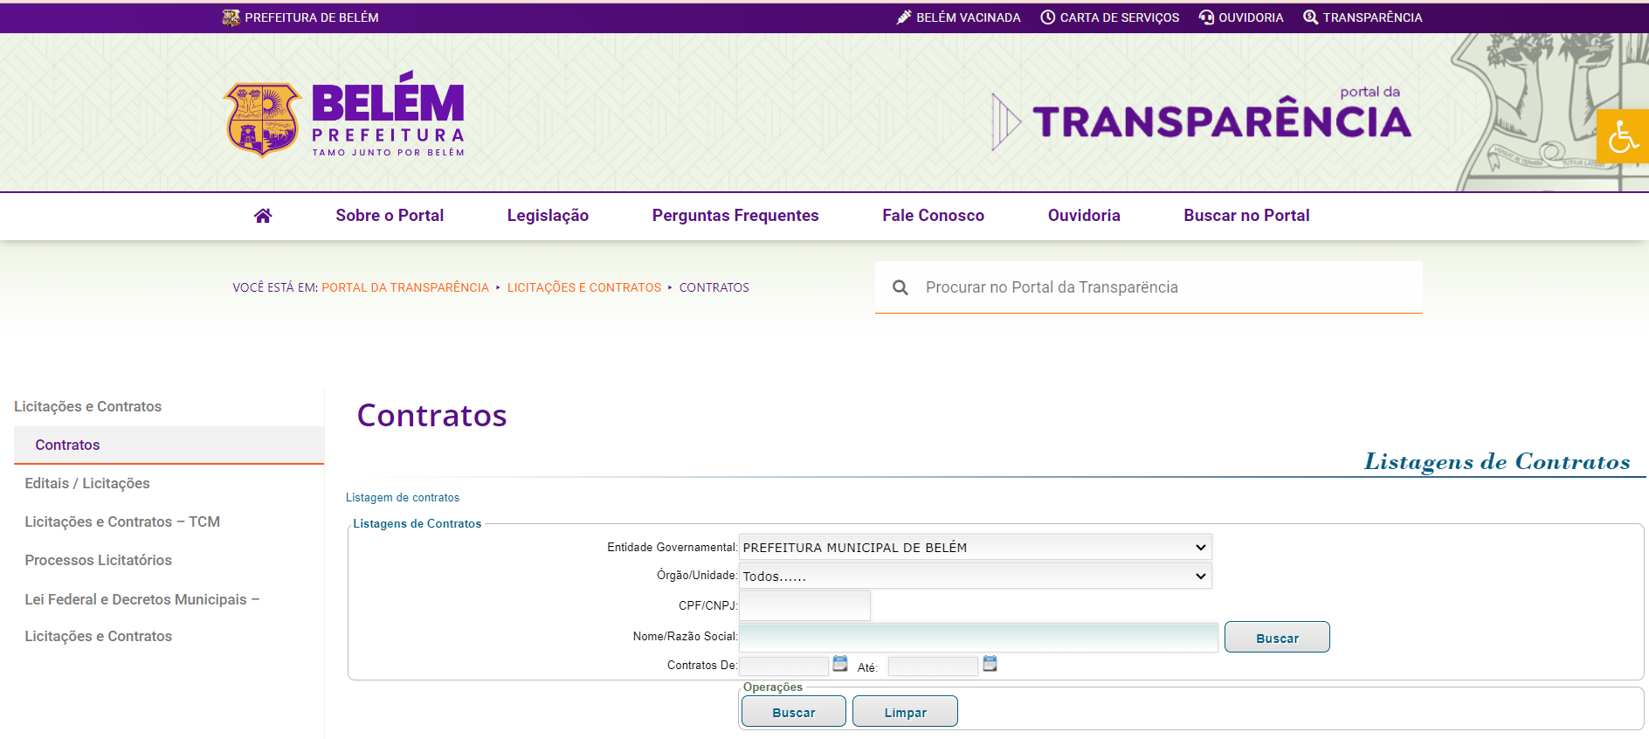
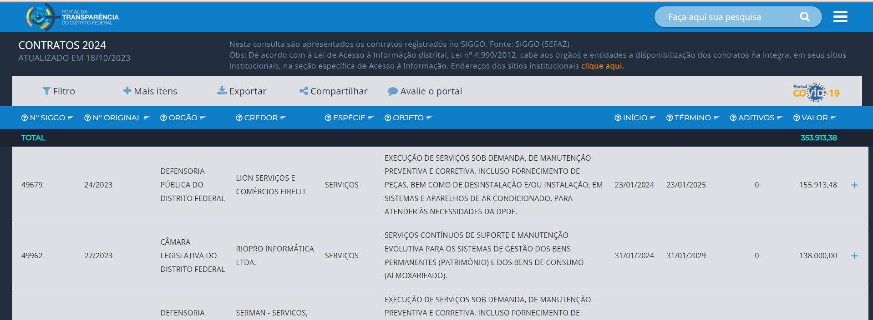
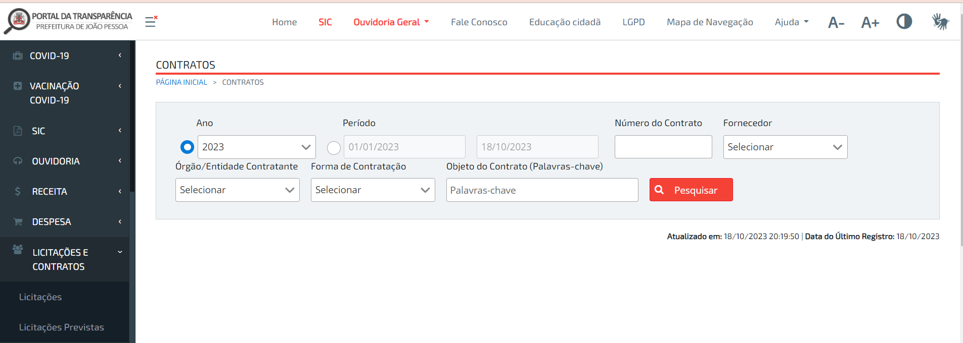

Slide 4
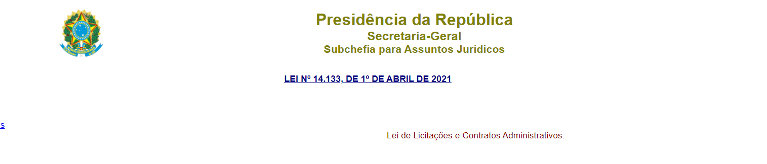
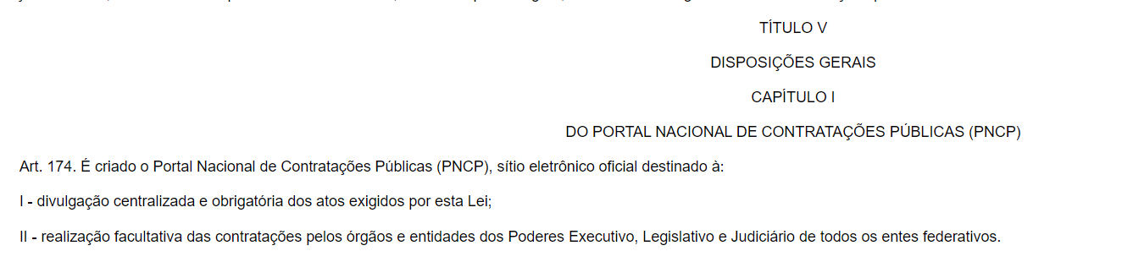
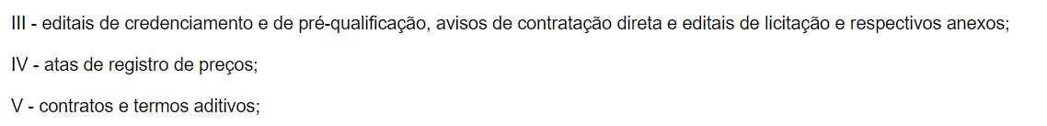


Slide 5
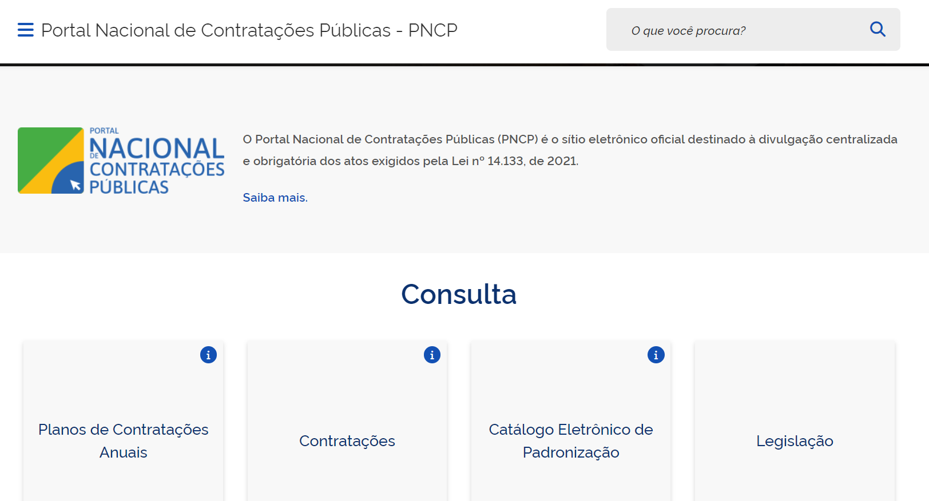
https://www.gov.br/pncp/pt-br

Slide 6
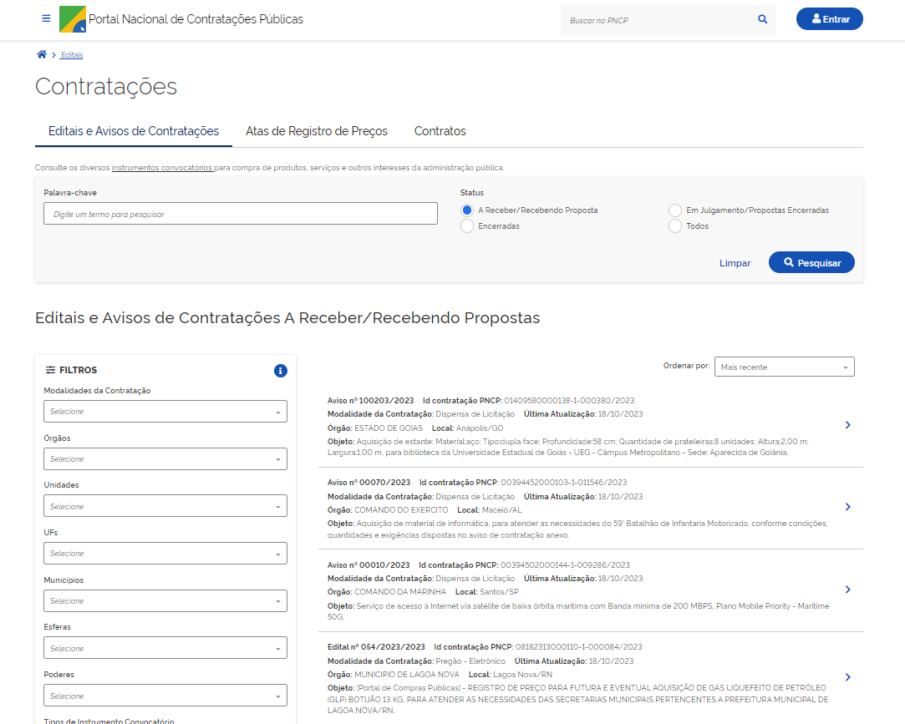

Slide 7
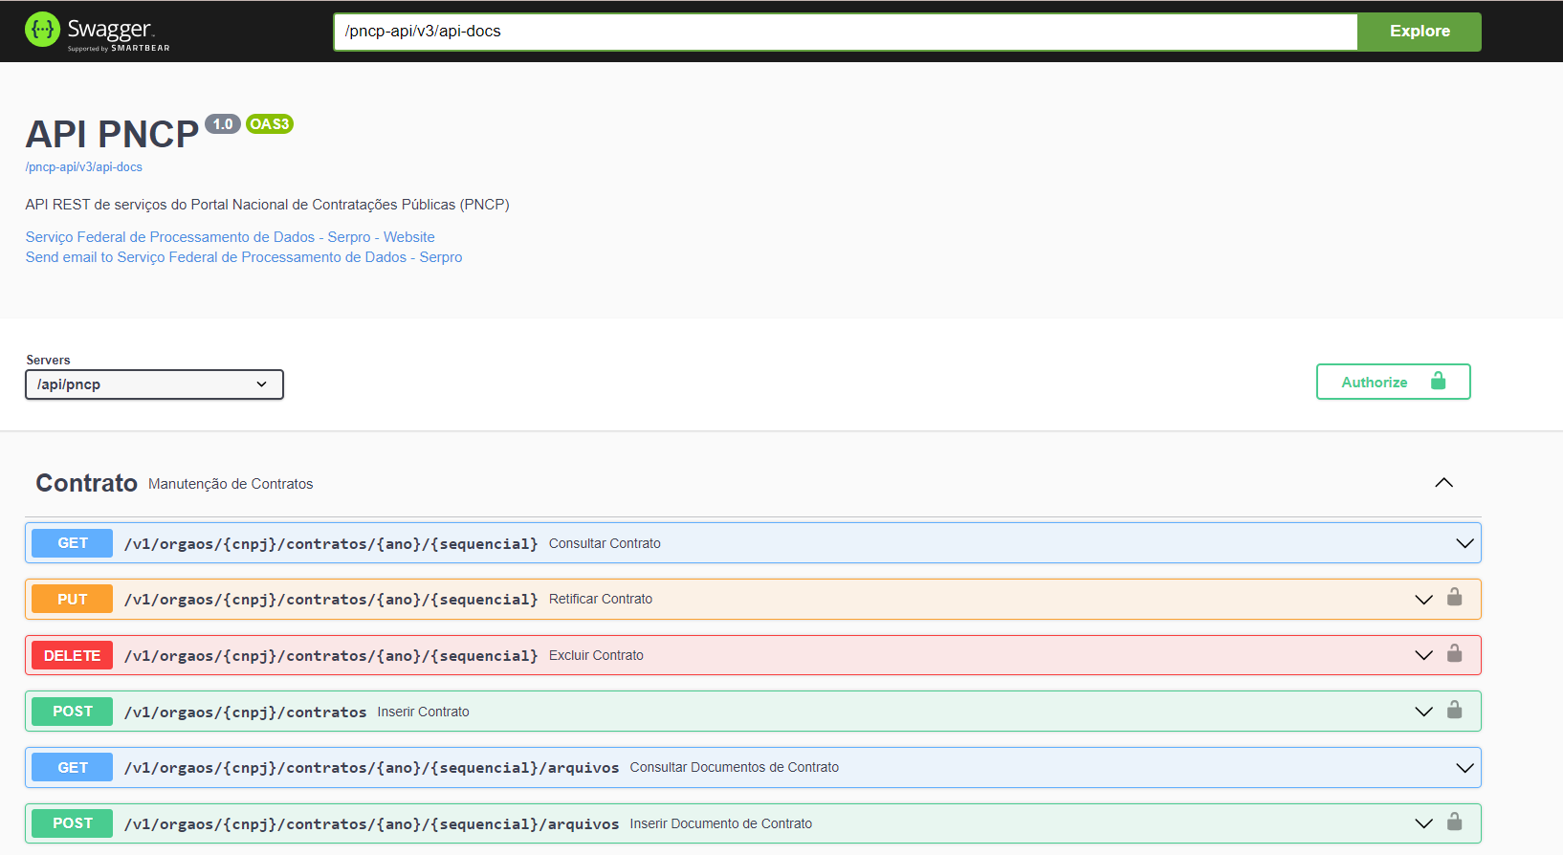
https://pncp.gov.br/api/pncp/swagger-ui/index.html?configUrl=/pncp-api/v3/api-docs/swagger-config

Slide 8
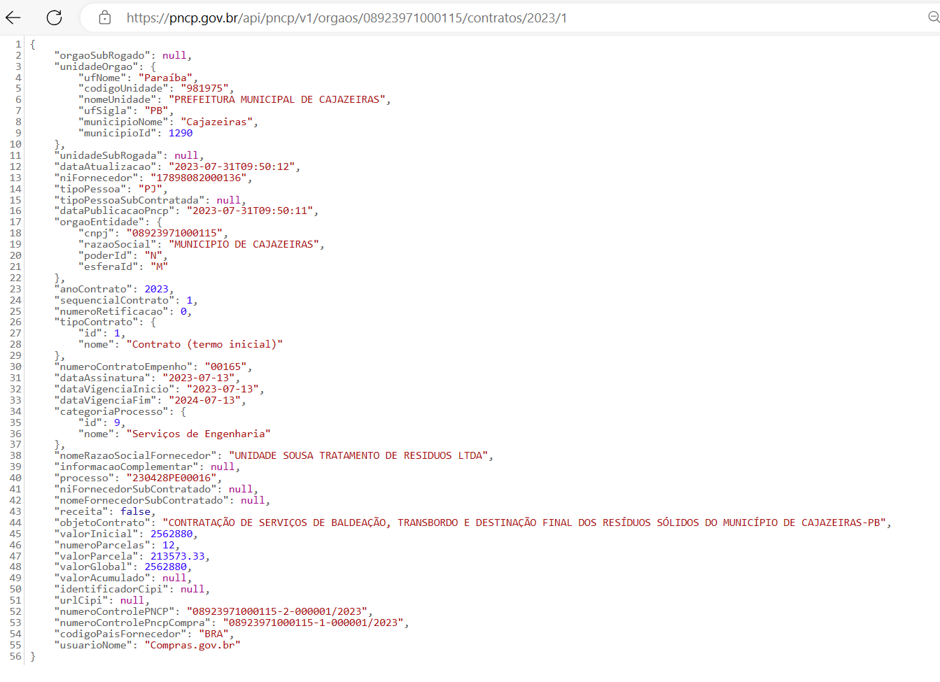

Slide 9

Proposta do projeto
Realizar primeiras leituras sobre os dados inseridos no PNCP, após a obrigatoriedade de inserção de dados sobre contratações operadas por órgãos de todos os entes públicos.
Os Municípios com até 20.000 (vinte mil) habitantes terão o prazo de 6 (seis) anos para adotarem o PNCP

Slide 10
Exemplos de informações a serem obtidas (???)
Análises de aspectos relacionados ao contratante
Grau de adesão de entes/órgãos ao PNCP
Proporção entre valores contratados por órgãos municipais/estaduais/federais, em recorte de tempo
Agregações sobre valores contratados, em comparação entre estratos (ex. estados com população semelhante, capitais, municípios pequenos em determinada UF, órgãos estaduais de mesma finalidade, etc.)
Natureza jurídica dos maiores compradores (esfera de poder, adm direta/indireta)
Maiores empresas fornecedoras e correlação com o setor da empresa (atividade econômica)

Slide 11
Exemplos de informações a serem obtidas (???)
Análises de aspectos relacionados ao objeto
Seleção de objetos específicos para fazer comparação (ex. combustível, serviços terceirizados, alimentos in natura, etc) sobre prazos (alterações em relação à 8.666/93), valores, etc
Frequência de compras de pronta entrega (compra por empenho) x frequência de serviços

Slide 12
Plus
Análises de aspectos relacionados ao fornecedor (!!!XXX)
Agregações sobre valores contratados x porte de empresa
Consolidações sobre UF dos maiores fornecedores
Tempo de funcionamento de empresas x valores contratados
Automatizações para obtenção de arquivos (editais e avisos, ata de registro de preços e contratos) relacionados aos procedimentos de compras filtrados em seleção prévia
Ex:
Obtenção de todos os arquivos relacionados às contratações realizadas pela Enap, no período de janeiro a outubro/2023
Obtenção de todos os arquivos relacionados às contratações realizadas pelo município de Fortaleza que, na descrição do objeto, contenha a expressão “medicamentos”
Obtenção de arquivos a partir de seleção gráfica

Slide 13

Vamos?

